Slide 1
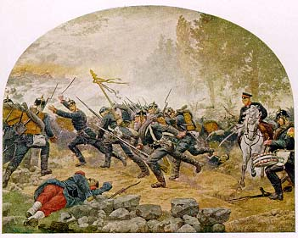
«Война, изменившая карту Европы»

Slide 2
Задание:
Нужно выбрать цель сегодняшнего урока
1. Узнать об особенностях экономического и политического развития Германии.
2. Узнать о причинах и последствиях замедления темпов промышленного развития Франции.
3. Рассмотреть причины, ход, результаты Франко-прусской войны.

Slide 3
Отто фон Бисмарк: «Я был твердо уверен, что на пути к нашему дальнейшему национальному развитию, как экстенсивному, так и интенсивному – по ту сторону Майна, неизбежно придется вести войну с Францией. И что в нашей внешней и внутренней политике мы ни при каких условиях не должны упускать из виду этой возможности. Я был убежден… что единая Германия – лишь вопрос времени и что Северо-Германский союз только первый этап на пути к его разрешению, но что вместе с тем не стоит слишком рано вводить в надлежащие рамки враждебное отношение Франции… Я не сомневался, что германо-французскую войну придется вести до того, как осуществиться построение единенной Германии»
Австрийский дипломат Витцум: «… Нет ничего более омерзительного и вместе с тем, поучительного, чем зрелище, которое за шесть месяцев представляет Франция… Если император Наполеон отвечает или воображает, что отвечает за порядок на улице, то невозможно строить себе иллюзию на счет беспорядка, царящего в умах… Он окружил себя министрами, не пользующимися ни его доверием, ни доверием нации… Как выйти из этого хаоса, который грозит проглотить вместе с властью Наполеона III основы монархического порядка в Европе. Сколько бы мы не искали выхода, есть только одно средство – война»
Наполеон III: « Военная мощь Франции достигла необходимого развития, ее военные ресурсы находятся на высоком уровне, соответствующем ее мировому предназначению… наше вооружение усовершенствовано, наши арсеналы и склады полны, наши резервы обучены…» ¹

Slide 4
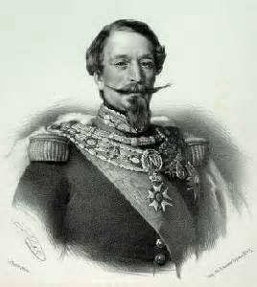
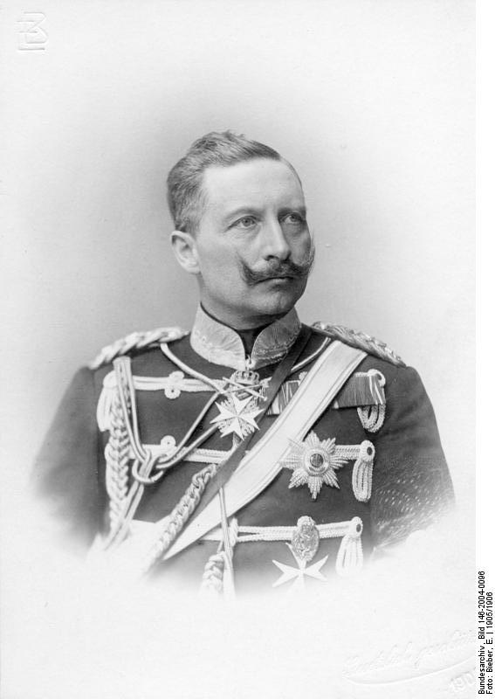
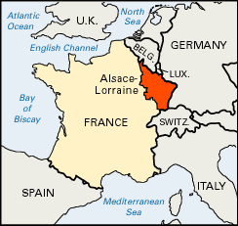
«1. Наполеон III стремился победоносной войной с Пруссией спасти режим.
2. Вильгельм I и Бисмарк хотели завершить объединение Германии, которому препятствовала Франция и покончить с ее лидерством в Европе.
3. Стремление Германии захватить Эльзас и Лотарингию.»

Slide 5
Основные события франко – прусской войны
Дата | Событие
 | Франция объявила войну Пруссии
1 сентября 1870 г.
 | Наполеон III сдался в плен
4 сентября 1870 г.
 | Временное правительство Франции подписало перемирие с Пруссией
18 сентября 1871

Slide 6
Итоги:
Завершилось объединение германских государств. Появилась Германская империя.
Появилась идея реванша
Возникла проблема Эльзаса и Лотарингии.

Slide 7
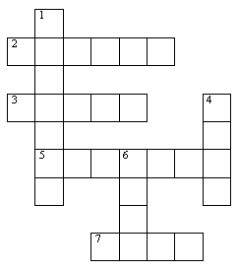
Кроссворд – наоборот
Наполеон
Бисмарк
Эльзас
Испания
Седан
Пруссия

Slide 8

Домашнее задание:
Подготовиться к контрольной работе по теме:
«Строительство новой Европы»
(п. 7 -14)

